Slide 1
Mikroskopie atomárních sil (AFM)
Michal Krejcárek

Slide 2
Obecně o AFM
Metoda skenování povrchu vzorku pomocí ostrého hrotu (křemík, nebo nitrid křemíku)
Mapuje rozložení atomárních sil na povrchu vzorku
Zobrazuje pouze povrch vzorku, nikoliv objem/strukturu (nutná fixace vzorku)
Poskytuje 3D projekci vzorku
Využívá atomárních sil (jak přitažlivých, tak odpudivých)

Slide 3
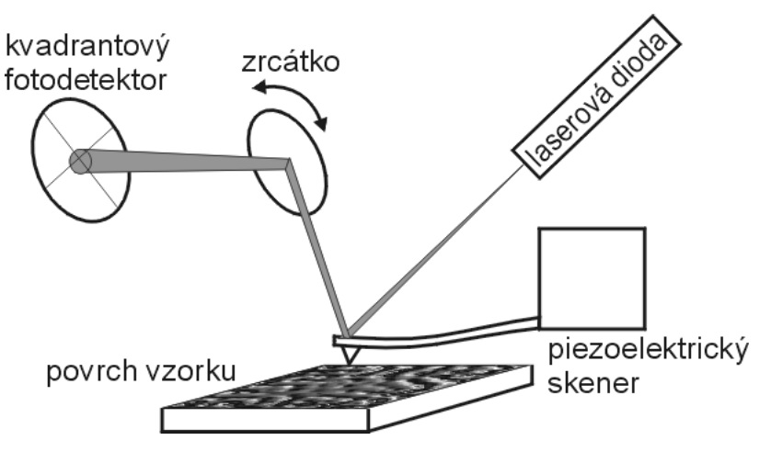
Princip AFM
Působící síly jsou vyvolány těsným přiblížením hrotu k povrchu -> přitažlivá/odpudivá síla -> ohyb raménka
K detekci ohnutí se využívá laserová dioda a fotodetektor
Pro pohyb sondy se využívá piezokeramický aktuátor
Nutná co nejmenší tuhost raménka, v praxi v rozmezí mezi 0,1 až 100 N/m

Slide 4
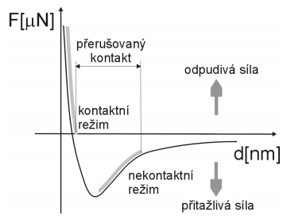
Působící síly
Ve větších vzdálenostech přitažlivé – elektrostatické, VDW síly
V menších vzdálenosech odpudivé – díky překryvu elektronových oblaků

Slide 5
3 režimy AFM
Kontaktní
Vzdálenost hrotu a vzorku velmi malá (< než setiny nm)
Odpudivá síla se snaží vychýlit raménko od povrchu
Pokud bude tuhost raménka větší, než efektivní tuhost držící atomy pohromadě, může dojít k poškození vzorku
Lepší rozlišení oproti bezkontaktnímu režimu

Slide 6
3 režimy AFM
Bezkontaktní
Vzdálenost povrchu od vzorku 1-10 nm
Využívá se především VDW sil (bohužel, jsou slabé)
Nosník je tedy rozkmitáván a místo jeho ohnutí se měří velikost amplitudy
Velikost amplitudy závisí na vzdálenosti hrot – vzorek -> sledováním jejich změn lze sestavit topografii

Slide 7
3 režimy AFM
Poklepový
Kombinace předchozích dvou
Oscilující hrot lehce poklepává po povrchu vzorku
Lze využít k měření topologie i mechanických vlastností
Topologie – vyhodnocována ze změny amplitudy kmitů
Lokální „tvrdost“ se vyhodnocuje ze změny fáze kmitů

Slide 8
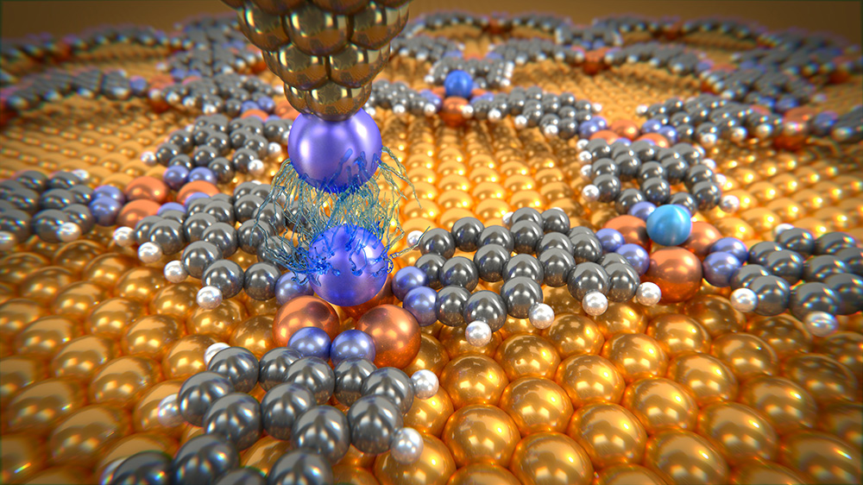
Shrnutí AFM, využití
Obraz povrchu se sestavuje postupně, bod po bodu
Lze využít také k tvorbě struktur, či zpracování povrchů v nanometrové oblasti
Výhoda oproti STM – lze zkoumat i nevodivé vzorky

Slide 9
Děkuji za pozornost

